Slide 1
第9课
资产阶级革命与资本主义制度的确立

Slide 2
1、英国资产阶级革命
一、英、法、美资产阶级革命
16-17世纪，英国资产阶级和新贵族在经济上日益强大，他们以议会为基地，向专制王权发起挑战。
1640年, 英国爆发革命,经过两次内战，议会获胜，处死国王。随后，英国经历了共和国、军事独裁和王朝复辟时期的反复斗争，1688年，发生“光荣革命”，革命成果获得巩固。
1689年，英国议会通过《权利法案》，扩大议会权力，限制王权；1701年又通过《王位继承法》，规定此后国王不得为 天主教徒，也不能与天主教徒结婚。“光荣革命”后，英国君主立宪制逐步形成。
国家 | 时间 | 背景 | 过程 | 结果 | 意义
英国

Slide 3
国家 | 时间 | 背景 | 过程 | 结果 | 意义
英国 | 16-17世纪 | ①资本主义经济的发展； ②资产阶级和新贵族的强大； ③《大宪章》签订以来形成的议会传统的遭到挑战； ④文艺复兴和启蒙运动解放了人们的思想 | ①1640年, 英国革命； ②两次内战，议会获胜，处死国王； ③后经过共和国、军事独裁和王朝复辟反复斗争； ④1688年，“光荣革命” 巩固革命成果。 | ①1689年，通过《权利法案》，扩大议会权力，限制王权，君主立宪制确立； ②1701年通过《王位继承法》，规定此后国王不得为天主教徒，也不能与天主教徒结婚。 | ①推翻了封建专制君主制，促进资本主义经济的发展；②为北美独立战争和世界其他国家资产阶级革命树立了榜样； ③反映了世界历史发展的趋势，标志着资产阶级革命时代的开端。

Slide 4
原因：
（1）资本主义经济的发展；资产阶级和新贵族的强大
英国资产阶级和新贵族通过新的生产方式在经济上的实力越来越大，但是在政治上的地位与经济实力不是完全符合，封建专制统治又制约了他们的经济发展。

Slide 5
1215年英国《大宪章》规定，不经臣民同意，国王不得在规定的贡款之外征税；由25名贵族组成委员会，负责召开会议；国王若违反规定，臣民有权反抗。
1343年,议会分为上下两院。上院由贵族组成,下院由骑士和市民组成。两院独立议事,广泛参与政治、司法、立法和财政活动,成为中古英国的重要机关。
17世纪英国开始了斯图亚特王朝统治，
国王詹姆士一世推行王权专制。
（2）英国议会传统的遭到挑战；

Slide 6
（3）文艺复兴和启蒙运动解放了人们的思想
下列种种才叫做自由权利：在你睡觉时，你能获得保证，第二天醒来时，你的财产和昨天一样，没有丝毫变动：这是很大、很幸福、超乎许多国家的权利；你获得保证，你不会在半夜三更，从你妻子的怀抱，或从你孩子的拥抱中，被人家拖出去，押入城楼，或驱入沙漠：这也是权利；你又获得保证，当你一梦初醒，你权发表你的一切想法：这是权利；你又获得保证，当你被人控告了，或者做了坏事，或者讲了鬼话，或者写了闯祸的文章，你将被依法裁判：这是权利。这些权利普及于一切居住在英国的人们。
——《关于百科全书的问题》

Slide 7
过程
光荣革命
建立共和国
民主进程
资阶革命爆发
1649年
苏格兰人民起义
1688年
1640年
斯图亚特王朝复辟
1660年
1638年
时间
斯图亚特王朝统治

Slide 8
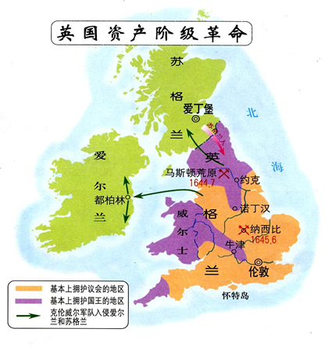
马斯顿荒原战役
在1644年7月发生的马斯顿荒原战役中，代表英国议会的克伦威尔率领议会军击溃了王党军队，掌握了战略主动权，奠定了英国资产阶级革命胜利的基础。

Slide 9
结果：（1）1689年《权利法案》
阅读材料思考，法案限制了国王的哪些权利，确立了议会的哪些权利？有何意义？
凡未经议会同意，以国王权威停止法律或停止实施之僭越权力，为非法权力。
立法权
意义：
①为限制王权提供了法律保障；
②确立了议会主权和议会高于王权、司法独立的原则；
③标志着英国君主立宪制的确立。
凡未经议会准许，借口国王特权，为国王而征收，或供国王使用而征收金钱，超出议会准许之时限或方式者，皆为非法。
征税权
设立审理宗教事务之钦差法庭之指令，以及一切其他同类指令与法庭，皆为非法而有害。
司法权
军事权
除经议会同意外，平时在本王国内征募或维持常备军，皆属违法。
议会议员之选举应是自由的。
议会内之演说自由、辩论或议事之自由，不应在议会以外之任何法院或任何地方，受到弹劾或询问。
为申雪一切诉冤，并为修正，加强与维护法律起见，议会应时常集会。
选举权
言论自由权
集会权

Slide 10
结果：（2）1701年通过《王位继承法》
英国王位的继承是根据长子继承权来决定的，即王位应先由现任君主的长子继承，然后才依次序轮到其他儿子，最后才轮到女儿。但是根据法律，英国王位的继承不是自动的，1701年通过的《王位继承法》（Act of Settlement）规定，王位的继承是由议会来决定的，而非君主本人。
新国王是由议会创造出来的，没有议会就没有国王的王位。这就把近100年来困扰英国不休的主权问题解决了：既然议会创造了国王，主权当然在议会。
——钱乘旦、许洁明《英国通史》

Slide 11
意义：阅读史料，理解并掌握英国资产阶级革命的意义。
在17世纪的英国革命中， ……推翻了封建
专制君主制，为资本主义的政治、经济制度的发
展开辟了道路。此后，英国的资本主义得以更快
地向前发展。
英国革命的意义并不局限于本国范围之内，
它对全欧洲都产生了重要影响。 ……而且在更大的程度上反映了当时整个世界的要求。
——吴于廑、齐世荣《世界史· 近代史编（上卷）》

Slide 12
2、美国资产阶级革命
阅读材料，填写表格
18世纪中叶，英国对北美大西洋沿岸13块殖民地的 种种限制和剥削，激起了北美人民的强烈不满，他们要求独立的呼声高涨。
1775年4月，波士顿附近来克星顿的民兵与英军发生冲突，美国独立战争由此开始。1776年7月4日，大陆会议发表《独立宣言》，阐述了人民主权思想, 宣告北美殖民地脱离英国独立。美国诞生后，以华盛顿为总司令的大陆军又经过几年艰苦斗争，于1781年打败英国军队。1783年，英国承认美国独立。美国独立战争是一场民族独立运动，也是一场资产阶级革命。
国家 | 时间 | 背景 | 过程 | 结果 | 意义
美国

Slide 13
国家 | 时间 | 背景 | 过程 | 结果 | 意义
美国 | 18世纪 | ①英国对殖民地的限制和剥削，激起了人民要求独立的呼声； ②美国资本主义经济的发展； ③启蒙运动解放了人们的思想。 | ①1775年来克星顿的枪声，美国独立战争开始； ②1776发表《独立宣言》，宣告北美独立； ③1781年打败英国军队； ④1783年，英国承认美国独立。 | 美国独立 | 美国独立战争是一场民族独立运动，也是一场资产阶级革命。

Slide 14
原因：
（1）英国对北美殖民地的限制和剥削（经济、政治）；
禁止北美人民制造任何纺织品，不允许把当地生的毛皮制成帽子, 必须先把毛皮出售给英国，在英国制成帽子后再运销到北美。
所有印刷品、商业单据、法律证件等都要缴纳印花税。
----《印花税法》
1763年……英国开始剥夺北美人民……的自由，并且把新的压迫加在北美人民的头上。这就引起了北美人民的反抗。
——吴于廑、齐世荣《世界史· 近代史编（上卷）》

Slide 15
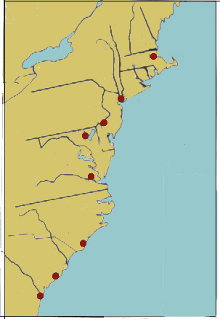
原因：
（2）北美资本主义经济发展迅速；
18世纪中叶，北美殖民地的资本主义经济发展日益加快了步伐， ……资本主义经济……尽管它们尚处在资本主义手工工厂阶段，但却代表了经济发展的方向。
——吴于廑、齐世荣《世界史· 近代史编（上卷）》
木材、造船、冶铁
波士顿
纽约
小麦
费城
巴尔的摩
大
詹姆斯敦
西
烟草、蓝靛
威尔明顿
查尔斯顿
洋
萨凡纳

Slide 16
原因：
（3）启蒙运动解放了人们的思想；
“美国的独立如果不曾伴随一场对政府的原则和实践的革命,而单从它摆脱英国这一点来考察,那就微不足道。”
—— 潘恩《常识》
上帝安排英国与美利坚相距遥远,这也是强有力的和自然的证据,证明一方对另一方的统治不符合上天的意图。 ——托马斯.潘恩《常识》
自由和平等是夭赋予人的权利。英国殖民当局的高压政策,是侵犯了人民的自然权利。
——杰斐逊《英属美洲权利综论》

Slide 17
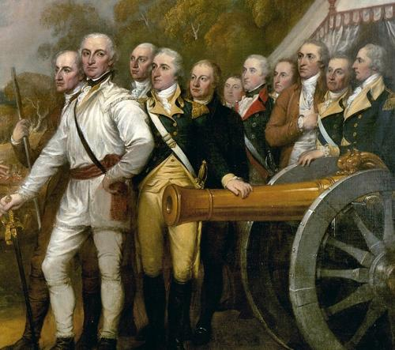
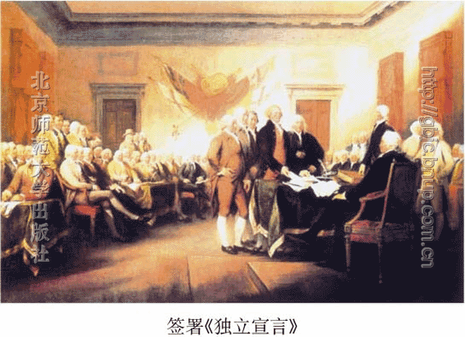
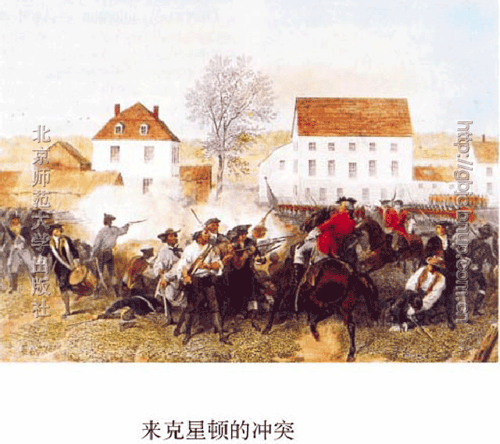
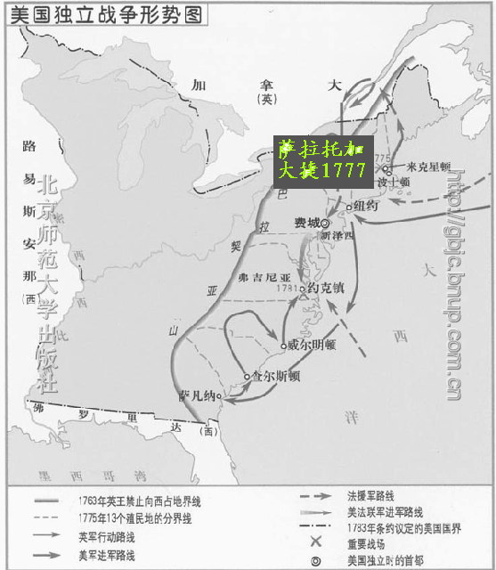
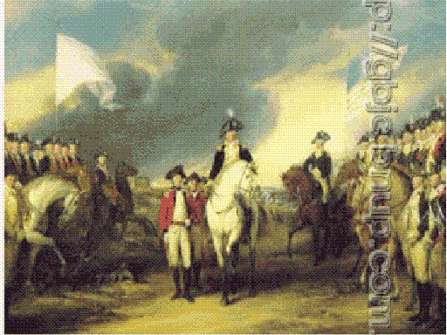
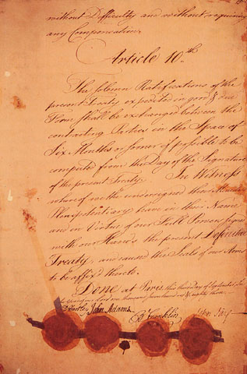
过程：
开始、第一枪
建国：美国诞生
建军
1775年莱克星顿枪声
大陆军总司令华盛顿
签署独立宣言
转折
军事胜利
签订和约
约克镇英军司令康华利率部投降
1783《巴黎和约》

Slide 18
《独立宣言》
我们以这些殖民地的善良人民的名义和权力谨庄严宣告：这些联合殖民地从此成为、而且名言正顺地应当成为自由独立的合众国 ，它们解除对于英王的一切隶属关系，而它们与大不列颠王国之间的一切政治联系也应从此完全废止。
——摘自《独立宣言》
①宣告了北美殖民地与英国断绝一切隶属关系和政治联系，成为自由独立的国家；
②是北美摆脱英国殖民统治的政治宣言；
③阐述了人民主权的原则；
标志着美国的诞生。

Slide 19
阅读下列材料，分析北美独立战争的影响。
北美独立战争是世界历史上第一次大规模的殖民地人民争取民族解放的资产阶级革命战争。
独立战争的胜利，打碎了英国殖民统治的桎梏，实现了北美殖民地政治上的独立，大大解放了北美殖民地的生产力……
它不仅惊醒了欧洲，促进了法国资产阶级革命的爆发，而且为拉丁美洲争取民族独立的斗争提供了成功的范例。
——唐晋《大国崛起》
①北美独立战争是一次争取民族解放的资产阶级革命战争；
②推翻了英国的殖民统治，建立独立的新国家；
③促进北美资本主义经济发展；
④促进欧洲国家资产阶级革命的爆发，为拉丁美洲独立战争提供范例······

Slide 20
3、法国资产阶级革命
（1）阅读材料，思考法国大革命爆发的原因。
18世纪，法国专制制度严重阻碍资本主义发展，力量日益壮大的资产阶级迫切要求摆脱封建专制统治和等级制度的束缚，启蒙思想也对民众产生了深刻影响。
法国为了对付英国，考虑参加美国独立战争。如果法国国王在美国的行动(指支持美国并参战)是正确的，那么，他在国内的做法就完全是错误的；而如果美国的行动是正当的,其理由很充分，那么，这个理由在法国要充分一百倍。
----杨光《“好心”改革引发大革命》历史新说,2003(4).

Slide 21
法国大革命爆发的原因：
（1）法国专制制度严重阻碍资本主义发展；
（2）资本主义经济发展和资产阶级力量的壮大；
（3）启蒙思想的影响；
（4）美国独立战争的影响。

Slide 22
（2）阅读材料，概述法国大革命的过程
1789年7月14日,法国民众攻占象征专制的巴士底狱，法国大革命由此爆发。革命猛烈冲击了专制制度，资产阶级控制的制宪议会逐渐掌握了政权。8月，议会颁布了《人权与公民权宣言》，即《人权宣言》，明确提出了人权、自由、平等、法治、人民主权和保护私有财产等原则。1791年，议会颁布宪法，确立了新制度的基本框架。但是，革命遭到内外反动势力的联合进攻，斗争异常激烈，国家处于内忧外患之中。1799年，拿破仑发动军事政变，建立军事独裁统治。拿破仑的统治维护了大革命所确立的资本主义经济制度，但他实行帝制，率领法军入侵一些欧洲国家。1815年，在欧洲各国的联合进攻下拿破仑帝国覆灭。然而，法国大革命也沉重打击了欧洲其他国家的封建制度，革命的原则随着拿破仑的军队传播到欧洲各地。

Slide 23
法国大革命过程
① 1789年7月14日,法国民众攻占巴士底狱，法国大革命爆发；
②资产阶级逐渐掌权，颁布《人权宣言》；
③ 1791年颁布宪法，确立新制度的基本框架；
④ 1799年拿破仑发动军事政变，建立独裁统治；
⑤ 1815年，在欧洲各国的联合进攻下拿破仑帝国覆灭。

Slide 24
探究1：法国帝制与共和制斗争的实质
法国帝制与共和制斗争的实质是资产阶级内部采用何种政体的斗争，是资产阶级不同派别的利益之争，不是封建主义与资本主义的斗争。
探究2：法国共和制最终确立的原因
①人民群众为维护共和进行了长期斗争；
②法国工业资本主义发展，壮大了资产阶级的力量。

Slide 25

《法国民法典》
1804年，拿破仑政府颁布 《法国民法典》。《法国民法典》肯定法律面前人人平等，保护私有财产不受侵犯。把大革命中形成的小 土地所有制用法律形式固定下来，确立了现代民法体系，成为许多国 家编纂民法典的蓝本。

Slide 26
二、资本主义制度的确立
阅读材料，了解资本主义制度的基础、实质、类型
资本主义制度以资本家占有生产资料和雇佣劳动为基础，实质是资本剥削雇佣劳动的制度。随着资产阶级革命的成功，资本主义经济制度逐渐确立。
为了维护自身利益，资产阶级也建立起适合资本主义经济发展的政治制度。资本主义国家主要实行君主立宪制和共和制。

Slide 27
1、英国
阅读材料，掌握英国的政体、特征及运行。
英国是君主立宪制的代表，君主权力受到限制，议会是国家最高立法机关和权力机关。内阁掌握行政权，受议会监督，对议会负责。
英国议会亦祢“国会”，分 上、下两院。上院又称“贵族院”，下院又称“平民院”，下院成员由选举产生。

Slide 28
拓展探究
君主立宪制：
资本主义国家以世袭的君主为国家元首，君主权力受到法律限制和议会制约的政权组织形式。包含王权受限、议会主权、法律至上三个主要特征。
项目 区别 |  | 君主专制 | 君主立宪制
不同点 | 产生时间 | 人类进入奴隶制社会后 | 人类进入资本主义社会后
 | 依附国体 | 由奴隶制和封建制的国家性质决定的 | 是资本主义产生后出现的新的政体，它是由资本主义的生产资料私有制的国家性质所决定的
 | 权限 | 君主拥有无限的权力 | 君主的权力受到宪法的严格限制
相同点 |  | 都是国家政体，都保留了君主，在历史的不同时期都曾发挥重要作用

Slide 29
历史纵横
英国的内阁制
英语内阁（Cabinet） —词，源于法语，本义是小房间、密 室。“光荣革命”前，英国国王经常召集少数重要人物在自己的 密室开会，商讨政事，由此形成了内阁制的萌芽。
“光荣革命” 后，内阁会议在少数大臣的参与下召开，权力受到限制的国王逐渐不再出席。18世纪20年代，在当时的多数党领袖、财政大臣沃波尔主持下，责任内阁制开始形成。沃波尔被后人认为是第一任首相，其住宅唐宁街10号成为历任首相官邸。在责任内阁制下，内阁的首脑是首相，成员是各部大臣。首相由议会中多数党的领袖担任，有权提名各部大臣及其他高级官员，主持内阁会议，掌握国家的行政大权，同时又能通过议会对立法活动施加重要影响，成为事实上的国家最高领导人。内阁名义上 对国王负责，实则对议会负责，如果议会通过对政府的不信任 案，内阁就要垮台。但首相也有权解散议会，重新选举。

Slide 30
君
主
贵 族 世 袭
议
会
上
院
内
阁
选
民
负责
下
院
提请国王
首相
选 举
多数组阁
解 散 下 院 提 前 大 选
①英国的君主立宪制是以代议制为基础，以责任内阁制为核心；
②英国国王是国家元首，但仅扮演仪式性角色，统而不治；
③内阁名义上对国王负责，实际上对议会负责；
④首相由议会的多数党的领袖担任，掌握行政权和立法创议权，事实上成为国家政治生活的最高决策者和领导者；
⑤如果议会通过对政府的不信任案，内阁下台，或首相解散议会，重新选举；
⑥议会是权力中心，有立法权、财政权和监督权。

Slide 31
合作探究：明代内阁与英国内阁区别
明代：
①封建性质；
②对大臣奏章进行票拟，无决策权；
③是强化专制主义中央集权的表现；
④是皇帝专制独裁的产物。
英国 ：
①资产阶级性质；
②是独立于国王之外的机构，具有实际行政权力；
③维护资产阶级民主政治的产物；
④选举产生。

Slide 32
光荣革命还留下深刻的历史遗产：制度变迁可以用非革命的手段完成。从此以后……和平和渐进的改革成为英国历史发展的特色。
——钱乘旦、许洁明《英国通史》

Slide 33
2、美国
阅读材料，掌握美国的政体、原则及宪法评价
美国是实行共和制国家的代表。1787年，美国制定宪法，确立“三权分立”原则：国会、总统和最高法院分别掌握立法权、行政权和司法权，彼此制衡。
宪法还规定美国是联邦制国家，联邦政府拥有最高权力，各州政府拥有一定自治权。
这是第一部比较完善的资产阶级成文宪法, 但也有许多不足之处，如承认奴隶制的存在，不承认妇女、黑人和印第安人具有和白人男子相等的公民权利等。

Slide 34
总统
（行政权）
联邦法院可宣布总统法令违宪，审查行政行为，行使最高审判权
可否决国会的法律
国会可以三分之二多数通过总统否决的法律；可以弹劾总统
总统任命大法官
法院可宣布法律不合宪法，可以解释一切法律和条约
联邦法院
（司法权）
国会
（立法权）
总统任命的法官须经参议院确认

Slide 35
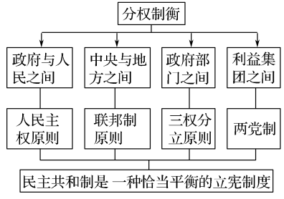
美国政体中的分权制衡

Slide 36
合作探究：
美国的三权分立与中国三省六部制有何异同？

Slide 37
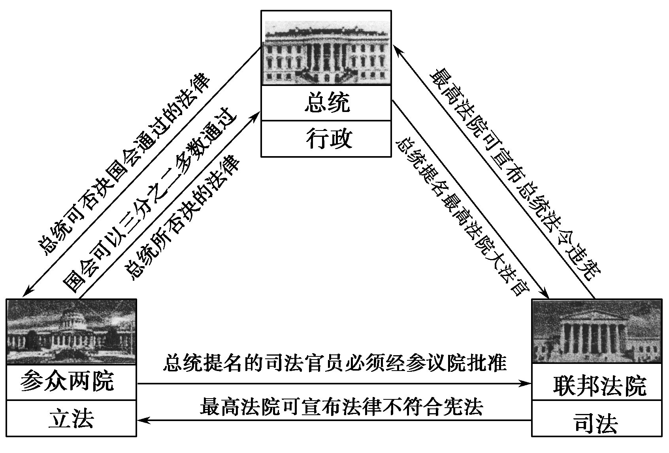
中书省
尚书省
起草诏令
负责执行
皇帝
门下省
封驳审议
吏部
民部
礼部
兵部
刑部
工部
美国
中国
相同点：都体现出权利的制约与平衡
不同点：本质上不同。
美国通过分权制衡维护资产阶级民主政治，体现了资产阶级利益，；中国的三省六部是通过分割相权以加强专制皇权，维护了封建的专制主义中央集权制度

Slide 38
英美两国政体的异同
项 目 |  | 美·总统共和制 | 英·君主立宪制
国家元首 | 是 谁
 | 产生方式
 | 有无任期
 | 有无实权
政府 | 首脑是谁
 | 如何产生
国家权力中心
共同点
总统
国王
选民选举产生
世袭
任期制
终身制
有
无
总统
首相
选民选举产生
议会多数党产生
总统
议会
都是资产阶级代议制民主；分权制衡原则；
建立在法治基础之上

Slide 39
阅读材料，结合教材所学，评价美国的1787年宪法。
宪法第一条第2款：众议院人数和直接税税额均应按本联邦所辖各州的人口比例分配于各州，各州人口数目指自由人总数加上所有其他人口的3/5。
注：宪法中所称的“人”是“man”不包含“woman”,而“其他人”（other persons）实际上指黑人和奴隶。
我梦见有一天在佐治亚的红山上，原先的奴隶的儿子们与原先奴隶主的儿子们坐在一张桌子旁共叙手足情。
——马丁·路德·金《I have a dream》

Slide 40
1787年宪法的评价
积极：
①是第一部比较完善的资产阶级成文宪法；
②强调加强国家权力，又避免了权力过于集中，体现了一定的民主精神；
③为美国的稳定与资本主义经济发展提供政治保障。 对其它资本主义国家制度的建立起到了示范作用。
局限：
①承认奴隶制的存在；
②不承认妇女、黑人和印第安人具有和白人男子相等的公民权利等。

Slide 41
3、法国：19世纪，法国经历共和制和君主制的多次反复，最后确立了共和制度。
第一共和国
第二共和国
第三共和国1875
共和制
君主
立宪
七月王朝
攻占巴士底狱
帝制
第一帝国
第二帝国
封建
专制
波旁王朝
1788
1815
1789
1792
1804
1830
1848
1852

Slide 42
法国共和制
参议院
议会
众议院
多数票选出
（立法权）
可在参议院同意的
条件下解散众议院
负责
总统
内阁
任命（众议院同意）
（行政权）
（行政权）

Slide 43
资本主义制度的特点
①资本主义国家大多形成两党制或多党制；②代表资产阶级利益；
③通过定期选举轮流执政,

Slide 44

三、资本主义的扩展
俄国1861年改革
美国南北战争1861－65年
日本明治维新1868年起
1871年
德国统一与宪法
意大利统一
1870年
Notes:
工业革命的进行和工业资本主义的发展---- 19世纪六七十年代的资产阶级革命和改革------资本主义制度在世界范围内确立\发展

Slide 45
1、俄国
阅读材料，掌握俄国改革的措施和评价
1861年，面临空前危机的俄国沙皇政府进行废除农奴制改革，农奴获得人身自由，可以通过赎买得到土地。随后沙皇又进行其他改革，如实行地方自治和地方选举、实施统一的司法制度、进行教育改革、实行义务兵役制等, 还采取各种措施刺激工业发展。
这些自上而下的改革促进了俄国资本主义的发展，但没有直接触及沙皇专制制度，保留了大量农奴制残余。

Slide 46
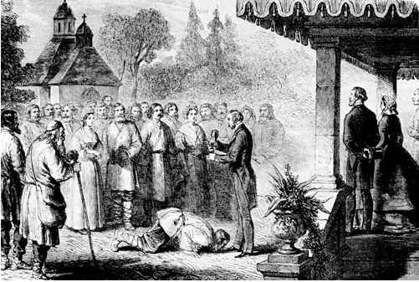
背景：
（1）封建农奴制阻碍了资本主义经济的发展；
（2）国内沙皇统治黑暗，阶级矛盾尖锐；
（3）克里米亚战争的失败激化了阶级矛盾；
措施：
（1）废除农奴制改革，农奴可以通过赎买得到土地；
（2）实行地方自治和地方选举；
（3）实施统一的司法制度；
（4）进行教育改革；
（5）实行义务兵役制；
（6）采取措施刺激工业发展.

Slide 47
评价：
性质：沙皇自上而下的资产阶级性质的改革。
（1）促进了俄国资本主义的发展；
（2）没有直接触及沙皇专制制度，保留了大量农奴残余。

Slide 48
2、美国
阅读材料，掌握美国改革的原因、措施和评价
美国独立后，经济获得发展。但南北双方在关税、西部领土建州等问题上矛盾重重，在奴隶制的存废问题上斗争尤其尖锐。
1861年，美国内战爆发。林肯领导的联邦政府先后颁布《宅地法》和《解放黑人奴隶宣言》，贏得民众支持，最终击败了南方分裂势力。1865年，内战结束。
联邦政府的胜利维护了美国的国家统一，基本解决了农民的上地问题，随后又在法律上承认了黑人的公民权利，为此后美国的发展和迅速崛起奠定了基础，但黑人仍备受歧视。

Slide 49

1842-1846取自英国
1803年从法购得
1783年英国承认美国独立时的领土
1848年从墨西哥夺取
1845吞并
1853年从墨西哥购得
1810-1819取自西班牙
原因：
（1）美国独立后，政治版图迅速扩张；

Slide 50


北部资本主义工商业经济（资本主义制度
（2）北方资本主义经济的发展，需要更多的市场、原料和劳动力；
美国北部新兴的工业城市和动力织布机厂

Slide 51
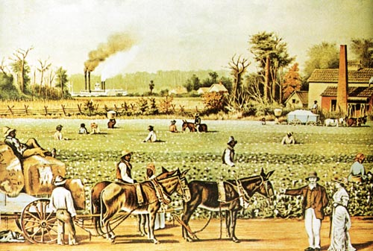
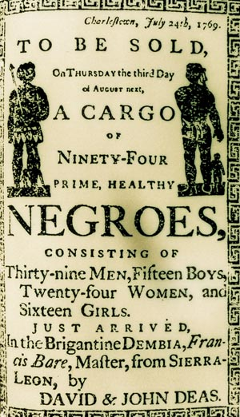
（3）南方种植园经济的发展使得南北双方在关税、西部领土建州、奴隶制上矛盾尖锐。
美国南部种植园经济（奴隶制度）
拍卖黑人奴隶的广告

Slide 52
《宅地法》规定：“凡是美国公民，只要交10美元手续费，就可以在美国西部得到一块土地，连续耕种5年后，这块土地就成为他的私有财产”。
过程：
（1）1861年，美国内战爆发；
（2）颁布《宅地法》和《解放黑人奴隶宣言》，赢得民众支持；
（3）最终北方击败了南方分裂势力，1865年，内战结束。
自1863年1月2日起，凡当时仍在叛乱的任何一个州或地区，其境内所有奴隶都应永远获得自由。
——《解放黑人奴隶宣言》，刘绪贻、杨生茂主编《美国 通史》第3卷

Slide 53
在南北战争以后的几十年中，美国经历了最惊人的经济发展。……最终结果是美国经济在19世纪后半叶以当时所不能比拟的速度突飞猛进：1860年，美国在世界工业国家中排在第四位，而到1894年时却跃居首位。
——斯塔夫理阿诺斯《全球通史》
积极：
（1）联邦政府的胜利维护了美国的国家统一；
（2）基本解决了农民的土地问题，在法律上承认了黑人的公民权利，进一步完善了美国的资本主义制度；
（3）为美国资本主义经济的发展扫清了障碍；
局限：黑人仍备受歧视。

Slide 54
3、意大利
阅读材料，掌握意大利改革的背景、方式、政体、结果。
19世纪中期，意大利和徳意志都处于分裂状态。意大利通过革命和反侵略战争，于1861年建立意大利王国，实行君主立宪制。以后意大利又先后从奥地利和法国手中收复失地，1870年实现了国家统一。

Slide 55
4、德意志
阅读材料，掌握德意志改革的背景、方式、主要人物、过程、政体和结果。
19世纪中期，徳意志处于分裂状态。普鲁士和奥地利是德意志的两个最大邦国。普鲁士国王威廉一世起用主张“铁血政策”的俾斯麦为宰相。俾斯麦决心通过武力统一德意志。1864-1871年，普鲁士先后击败丹麦、奥地利和法国，统一了除奥地利以外的徳意志。1871年，德意志帝国成立，实行君主立宪制。

Slide 56
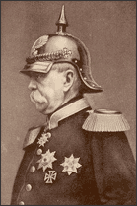
德意志的分裂
长期以来德意志处于四分五裂的状态，到18世纪后期，德意志全境分布着296个邦国，各邦之间关卡林立。一个商人从柏林去瑞士必须经过十个国家，兑换十次货币，办理十次过境手续，缴纳的关税超过他所运货物的价值。
——《大国崛起·帝国春秋》
随着资本主义的发展，统一的呼声日益强烈；当时以普鲁士和奥地利两个邦国实力最为强大，都想由自己领导德国的统一，并为此展开明里暗里的竞争。
普鲁士有欧洲最强大的陆军，其现役军人在人口总数中的比例占欧洲第一，……普鲁士有发达的工业和农业，这成为强大军事力量的源泉。
——吴于廑、齐世荣《世界近代史》
经济利益的资产阶级化使普鲁士容克地主和德国资产阶级一样, 把统一德国当成了自己的历史使命。
——《19 世纪德国统一运动的再思考》邢顺华

Slide 57
德国的君主立宪制
 | 皇帝 | 产生及地位
 | 宰相 | 产生及地位
 | 议会 | 构成 地位
 |  | 议员 产生
普鲁士国王担任，世袭；联邦主席、国家元首
《德意志帝国宪法》
皇帝权力巨大，具有浓厚的封建色彩和专制主义色彩
权力
拥有行政、外交、军事、立法权，控制立法权
普鲁士及容克地主主导，封建色彩、专制主义、军国主义色彩浓厚；具有一定的民主性
皇帝任免、政府首脑
权力
拥有行政权、对皇帝负责
联邦议会：国家最高权力机构；帝国议会
性质：容克贵族占主导，容克贵族和资产阶级联合专政的资产阶级性质的君主立宪制国家；是一种半专制、半民主的君主立宪制
联邦议员由邦国君主任命、世袭；帝国议会由普选产生
权力
联邦议会最高权力机关；掌握立法权；帝国议会权力很小

Slide 58
学思之窗
第十一条朕邦的主席职位属于普鲁士国王，普鲁士国王享 有德意志皇帝的尊称皇帝在国际关系上为帝国的代表，以帝国的名 义宣战与媾和，同外国缔结同盟及其他条约，委派并接受使节……
第十二条联邦议会与帝国议会的召集、开会、延会、闭会 之权属于皇帝……
第十七条 建议并公布帝国法律及监督其执行之权属于 皇帝……
第十八条皇帝委派官吏，命令他们宣誓效忠帝国，并在必要 情况下，命令他们退职……
——《德意志帝国宪法》（1871年）

Slide 59
5、日本
阅读材料，掌握日本明治维新的背景、措施、意义。
19世纪中期，日本面临沦为半殖民地的民族危机。日本有识之士于1868年推翻幕府统治，进行改革，史称“明治维新”。
明治政府加强中央集权，废除封建等级制度， 推行“富国强兵”“殖产兴业”“文明开化”三大政策，仿效西方国家制定宪法。宪法肯定了天皇神圣不可侵犯和统揽一切的地位，议会、内阁、军部相互牵制，成为天皇权力的代行机构。
明治维新保留了大量封建势力，官僚寡头和军阀实际掌握了权力，成为军国主义的社会基础。日本很快开始对外侵略扩张。

Slide 60

背景
日本
背景1：19世纪中期，日本处于德川幕府统治之下，实行军事封建专制统治。
背景2：1853 年,美国对日本发动战争，日本面临沦为半殖民地半封建社会的民族危机。

Slide 61
过程
19世纪中期，日本进行“明治维新”
加强中央集权，废除封建等级制度；
推行三大政策
（富国强兵、殖产兴业、文明开化）；
制定宪法
（天皇统揽一切，议会、内阁、军部相互牵制，成为天皇权力的代行机构）

Slide 62
评价
积极：
日本迅速走上了发展资本主义的道路，实现了“富国强兵”，开始跻身资本主义强国之列。
消极：
保留了大量封建势力，官僚寡头和军阀实际掌握了权力，成为军国主义的社会基础。日本很快开始对外侵略扩张。

Slide 63
四、资本主义制度的评价
积极：
（1）与封建制度比较，资本主义制度是巨大的历史进步；
（2）在资本主义制度下，生产力得到快速发展；
局限：
（1）资本主义制度仍然是一种剥削制度；
（2）资本主义列强大肆推行殖民扩张政策，把亚非拉广大地区变成殖民地或半殖民地，进行压榨和掠夺。

